Slide 1
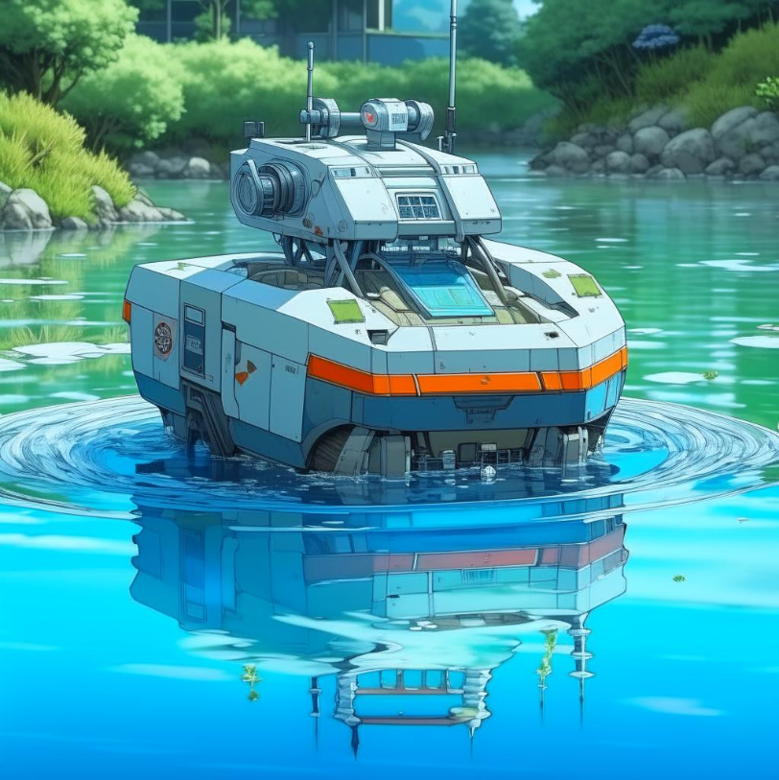
Разработка модели беспилотного устройства для очистки водоемов
10.10.2023

Slide 2
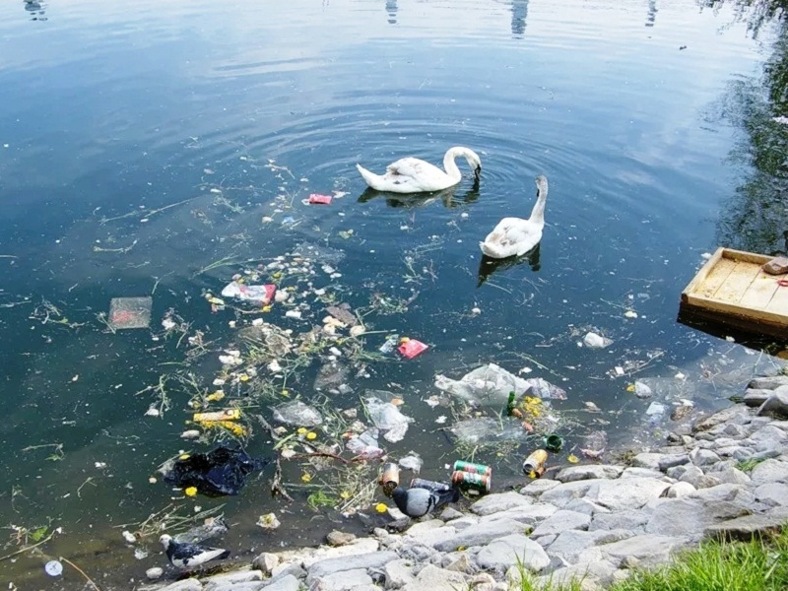
Актуальность проекта
Загрязнение водоемов достигло критического уровня, что ухудшает не только экологическую обстановку, но и условия жизни.
Необходимы принципиально новые и современные экологические технологии

Slide 3
ЦЕЛЬ ПРОЕКТА
Разработка модели плавающего беспилотного устройства для очистки поверхности небольших водоемов, способного с наименьшими материальными затратами поддерживать чистоту рекреационных зон.
3

Slide 4
SMART - цели :
декабрь 2023 - разработать прототип Экораблика.
май 2024 – провести испытания прототипа
сентябрь 2024 - изготовить не менее 3 шт.
апрель 2025- получить не менее 3 заказов на очистку водоёмов.
4

Slide 5
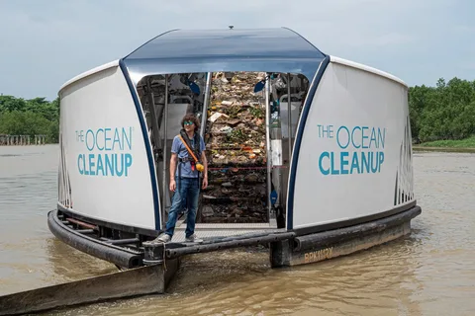
Портрет клиента
Что, для кого, в каком объёме делать.
Владельцы домов и баз отдыха с прилегающими пляжами
Организации, отвечающие за санитарное состояние общедоступных зон отдыха
Собственники больших открытых бассейнов
Яхт-клубы
Рыбоводческие хозяйства
Владельцы платных рыболовных прудов
Местные управления по охране окружающей среды и природным ресурсам
Экорабль предназначен для очистки и поддержки экологического климата на водных объектах природного и искусственного происхождения
5

Slide 6
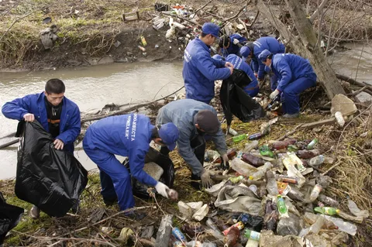
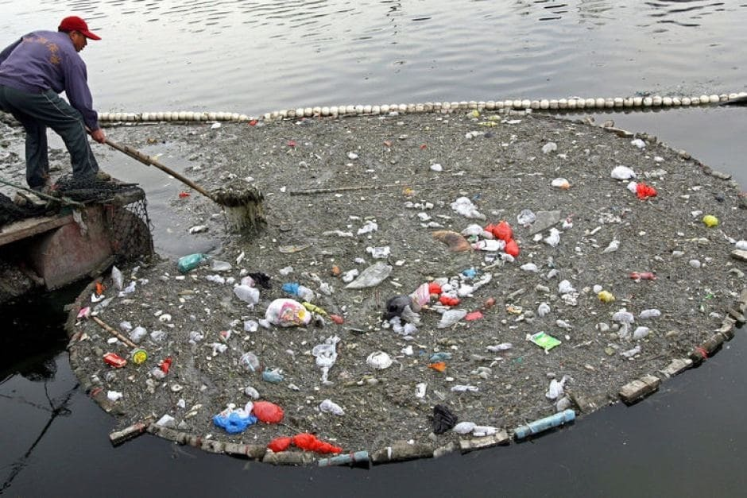
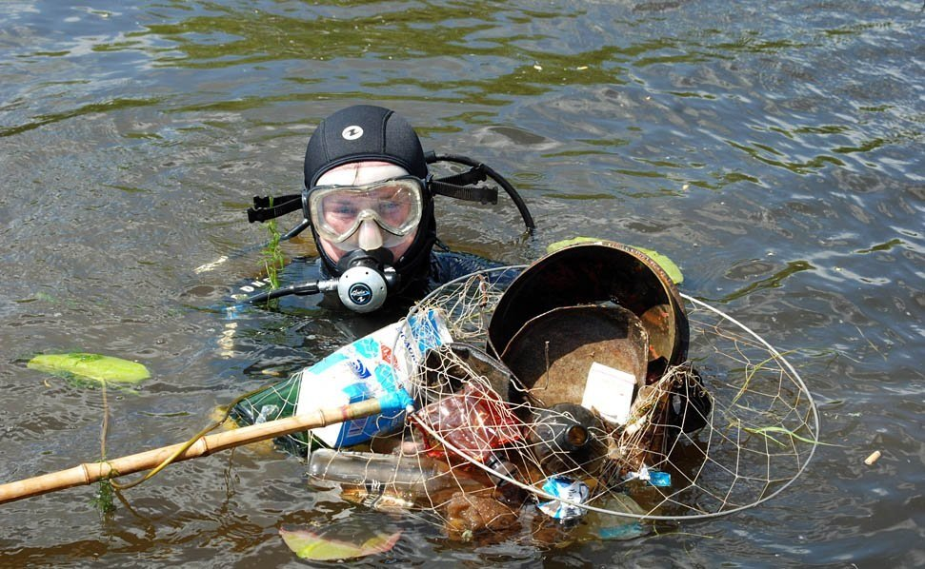
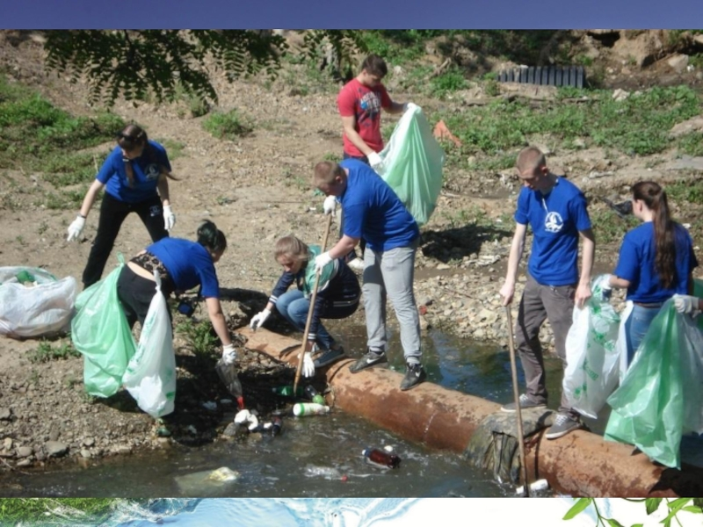
Конкуренты

Slide 7
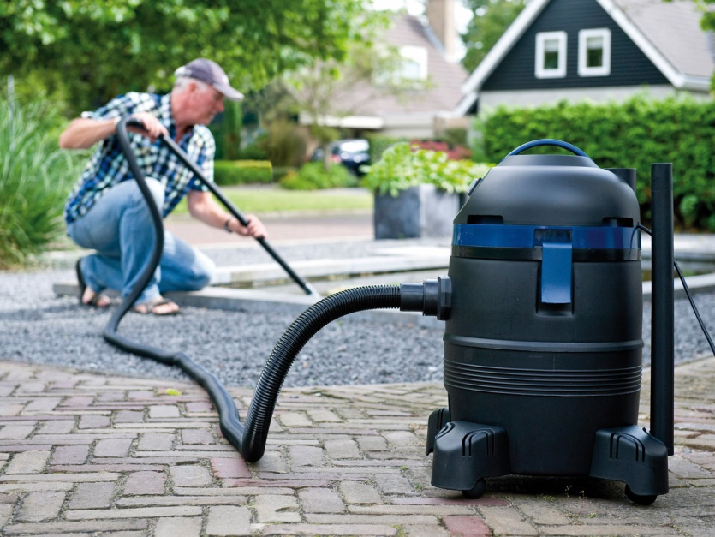
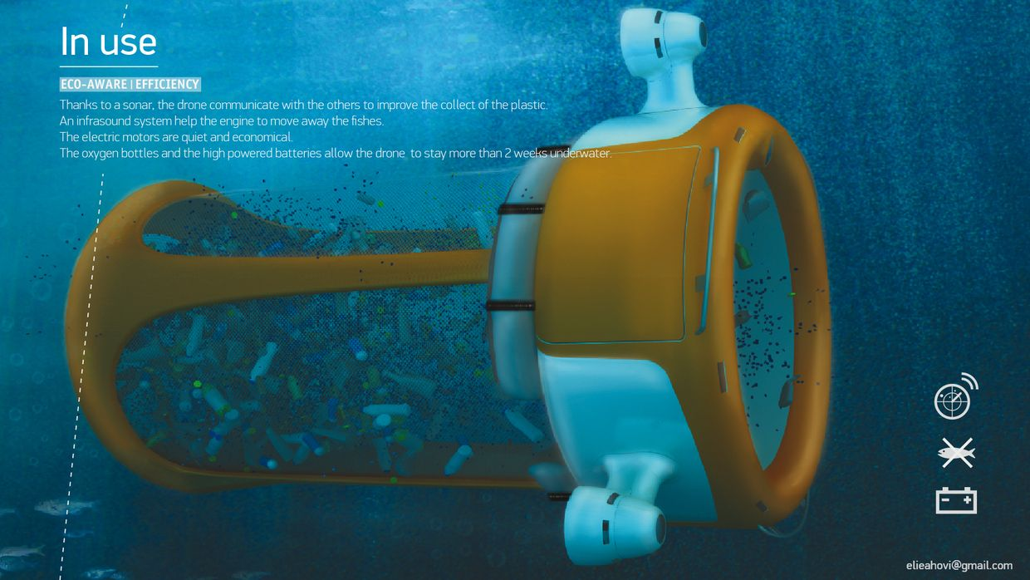
Принцип работы экораблика
У экораблика будет функция очистки дна на глубине до 3 м. Робот затягивает воздух через опускающихся на дно фильтр. Поток с достаточно сильным напором, поэтому на фильтре остаются посторонние предметы и мусор. Грунт и песок просеиваются и возвращаются на дно водоема в очищенном виде.
В задней части устройства закреплены насадки для подачи воздуха из вне.
Максимальная скорость перемещения до 8 метров в минуту, что обеспечивает быструю очистку
.

Slide 8
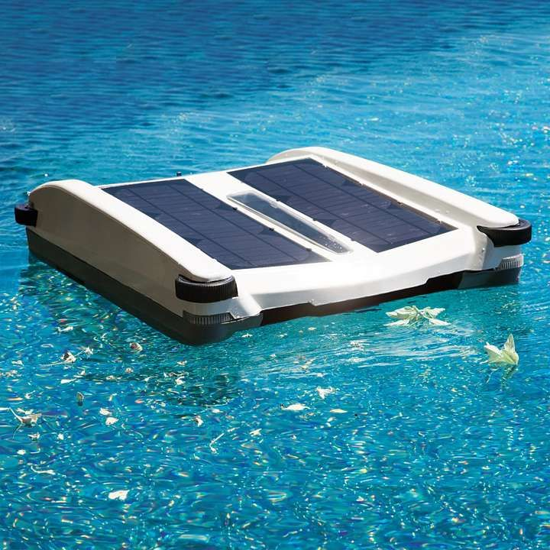
Принцип работы экораблика
Собранный мусор отправляется сразу на сортировку и переработку. Выгрузка мусора из мусоросборника осуществляется вручную на берегу.
Экорабль может вместить в себя до 2 кубометров мусора.
В отличии от роботов –пылесосов для бассейнов и водоемов, наш экораблик обладаем большей мощностью, что позволяет применять его для очистки больших водоемов.
.

Slide 9
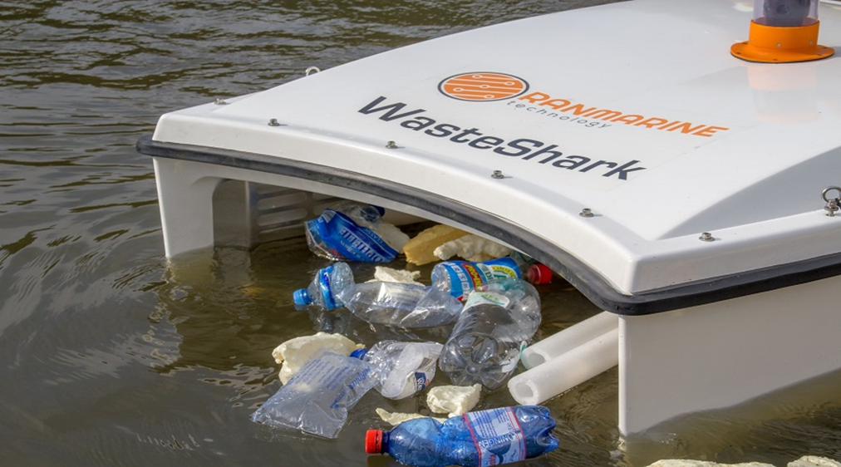
Финансы и unit-экономика
Обратная связь от рынка
Стоимость существующих на рынке кораблей для очистки водоемов может варьироваться от нескольких сотен тысяч долларов до нескольких миллионов долларов за корабль
для маленьких водоемов (рек, прудов, открытых бассейнов) это не рентабельно
Наш продукт будет экономически выгодным и конкурентноспособным благодаря малым размерам и низкой цене.
Мы хотим создать экоробль, который будет окупаться у владельца за 2-3 года.

Slide 10
ТЕХНОЛОГИЧНОСТЬ
Для изготовления плавающего беспилотника, способного очищать от мусора поверхность водоёмов, не требуется больших материальных и временных затрат. Технология его изготовления базируются на имеющихся разработках.
Техническое обслуживание и текущий ремонт также не затратны, что определяет рентабельность проекта.
Выгоды для клиента:
Улучшение качества водоема
Снижение затрат на очистку

Slide 11
Состав экономического эффекта у владельцев Экораблей
Снижение затрат на очистку
Увеличение доходов от роста посещаемости водоема
Работа беспилотного Экораблика сама по себе является своего рода аттракционом, привлекающим зрителей

Slide 12
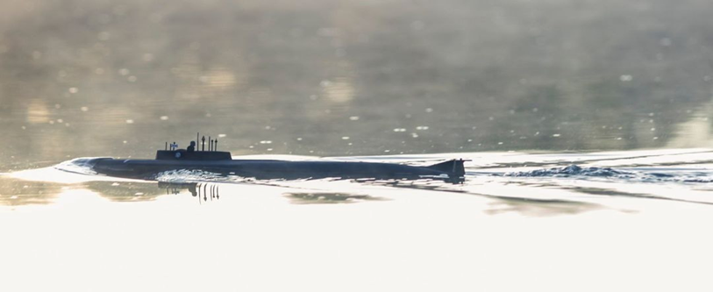
Нематериальные эффекты:
Пропаганда экологической ответственности
Улучшение экологического состояния объекта
Улучшение деловой репутации владельца

Slide 13
Финансы и unit-экономика
Содержание сообщений разным сегментам потребителей
Потребитель | Канал коммуникаций | Содержание сообщений
Владельцы домов и баз отдыха с прилегающими пляжами | Почтовая рассылка по базе данных | если Ваш водоем будет чистым, у вас будет больше клиентов
Организации, отвечающие за санитарное состояние водоемов | Официальные письма | Наш способ очистки стоит ДЕШЕВО
Собственники больших открытых бассейнов | Прямое обращение с бизнес-предложением | если Ваш водоем будет чистым, у вас будет больше клиентов
Яхт-клубы | Почтовая рассылка по базе данных | мы сделаем чистым ваше любимое место отдыха.
Рыбоводческие хозяйства | Почтовая рассылка по базе данных | если Ваш водоем будет чистым, у вас будет больше клиентов
Владельцы платных рыболовных прудов | Прямое обращение с бизнес-предложением | если Ваш водоем будет чистым, у вас будет больше клиентов
Местные управления по охране окружающей среды и природным ресурсам, экоактивисты | Официальные письма | наш робот доберется в самые труднодоступные места, спасет даже самый маленький пруд, озеро, речку.

Slide 14
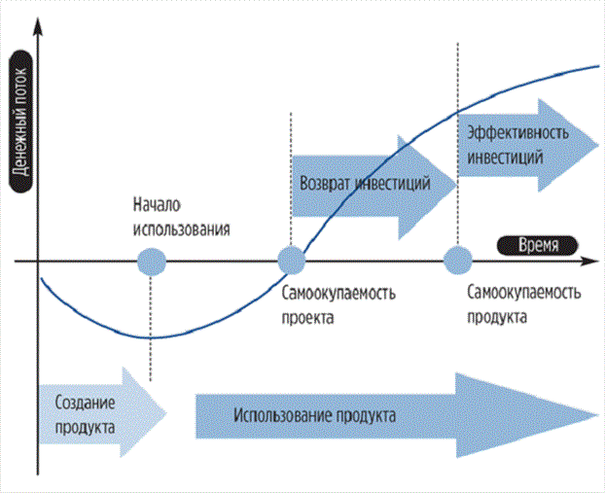
Источники дохода инициаторов проекта
год | Виды деятельности | шт
2024 | заказы на очистку водоемов с помощью экорабликов, собранных командой | 3
2025 | сдача в аренду Экораблей, рост их популярности | 10
2026 | производство и продажа Экораблей | 50

Slide 15
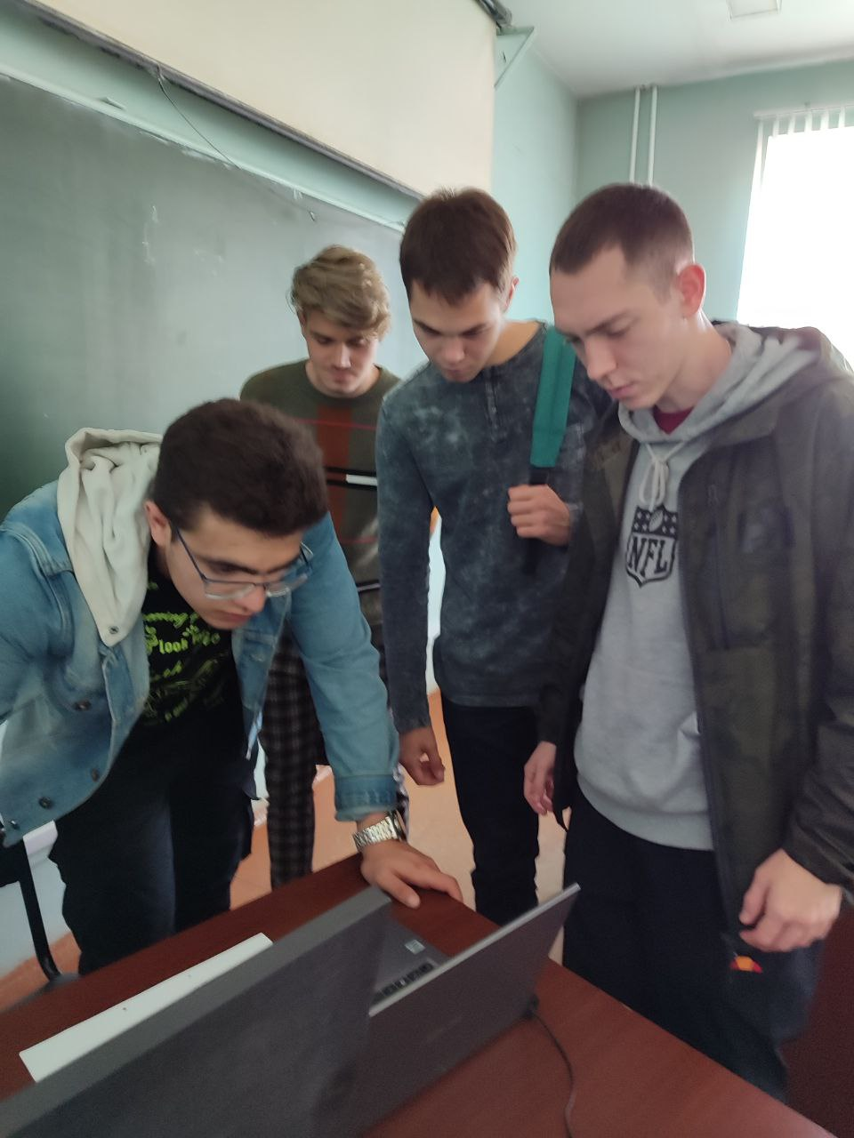
Команда проекта
Руслан – автор идеи и конструктор
Павел – дизайнер
Кирилл – финансист
Вячеслав – маркетолог
????? - программист

Slide 16
СПАСИБО!
КОНТАКТЫ
Тел:
Email:

